Slide 1
আজকের পাঠে সবাইকে…
শুভেচ্ছা ও স্বাগত

Slide 2
উপস্থাপনায়
মোঃ হোসেন আলী
(সহকারী শিক্ষক)
পূর্ব পয়ড়াডাঙ্গা সরকারি প্রাথমিক বিদ্যালয়
নাগেশ্বরী, কুড়িগ্রাম।
মোবাইল-০১৭৬৮-৮৩৮৩৪৯
E-mail: nkbhossain@gmail.com

Slide 3
পাঠ পরিচিতি
শ্রেণিঃ প্রথম
বিষয়ঃ বাংলা
পাঠঃ ১৮
বর্ণ শিখিঃ ট ঠ
পৃষ্ঠাঃ ২৪-২৫

Slide 4
এসো, আমরা পূর্বদিনের পাঠ পর্যালোচনা করি
১
জ দিয়ে দুইটি শব্দ বল।
২
ঝ দিয়ে দুইটি শব্দ বল।

Slide 5
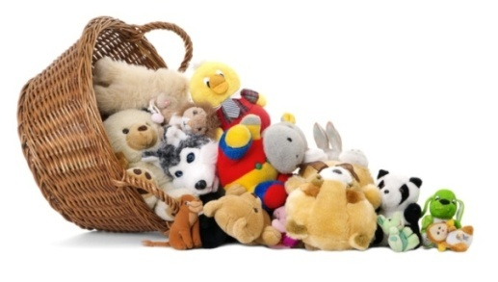
এসো, সবাই মিলে একটি ভিডিও দেখি
সোনামণিরা, ভিডিওটিতে কী দেখেছো বলতে পারো?
সবাই গান করছে। আর অনেকগুলো বর্ণ।
ঠিক বলেছ।

Slide 6
ট
বর্ণ শিখি
ঠ
আমরা আজ পড়ব
ট ঠ

Slide 7
এই পাঠ শেষে শিক্ষার্থীরা…
শোনা
১.১.৩ বাক্যে ও শব্দে বাংলা বর্ণমালার ধ্বণি মনোযোগ সহকারে শুনবে ও মনে রাখবে।
বলা
১.১.১ বাক্যে ও শব্দে ব্যবহৃত বাংলা বর্ণমালার ধ্বণি স্পষ্ট ও শুদ্ধভাবে বলতে পারবে।
পড়া
৩.১.১. নিজের লেখা বর্ণ চিনে পড়তে পারবে।
লেখা
১.১.১ স্পষ্ট ও সঠিক আকৃতিতে বাংলা বর্ণমালা লিখতে পারবে।

Slide 8
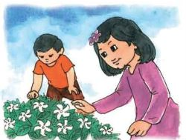
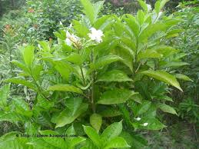
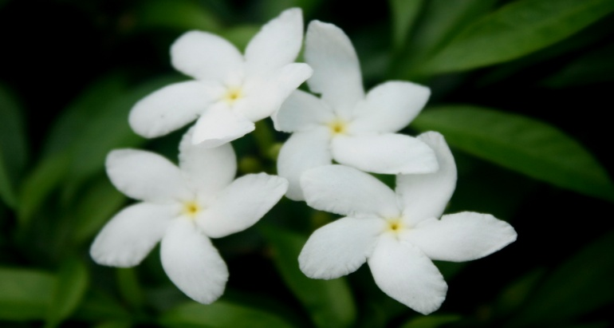
শুনি ও বলি
টগর তুলি
টগর গাছ
টগর ফুল

Slide 9
টগর
ট

Slide 10
পড়ি ও লিখি
এখন, তোমরা খাতায় লেখ।

Slide 11
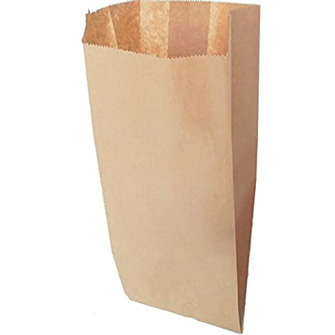
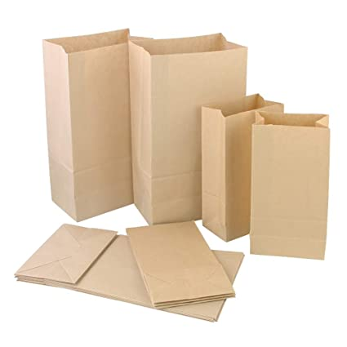
শুনি ও বলি
ঠোঙা খুলি
কাগজের ঠোঙা
অনেক ঠোঙা

Slide 12
ঠোঙা
ঠ

Slide 13
পড়ি ও লিখি
এখন, তোমরা খাতায় লেখ।
Notes:
ভিডিও ক্লিক করে ই ঈ লেখা শিখাবো।

Slide 14
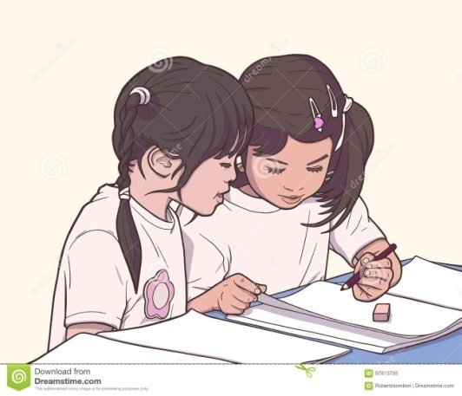
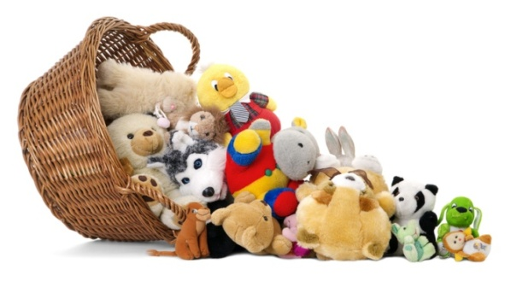
জোড়ায় কাজ
ট ঠ বর্ণ দুইটি তোমাদের খাতায় লেখ।
পাশের সহপাঠীর সাথে মিলিয়ে নাও।

Slide 15
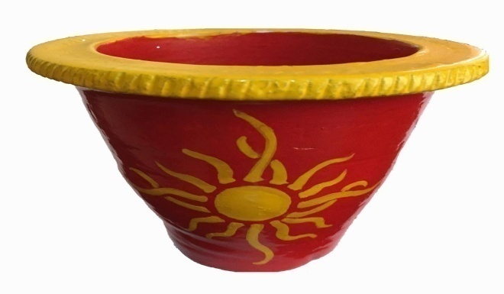
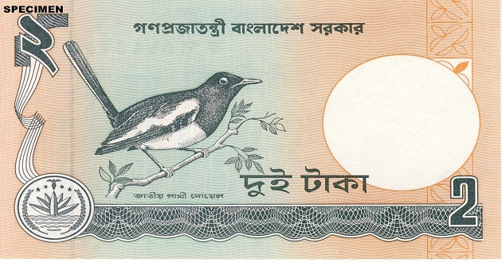
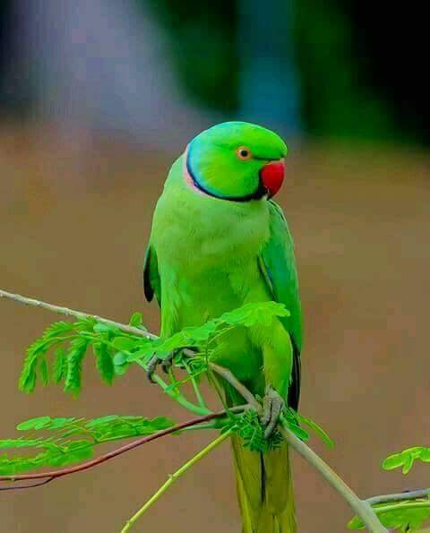
ছবি দেখে নাম বলি
টব
টাকা
ছবিগুলোর নাম কোন বর্ণ দিয়ে শুরু হয়েছে?
টিয়া

Slide 16
ট

Slide 17
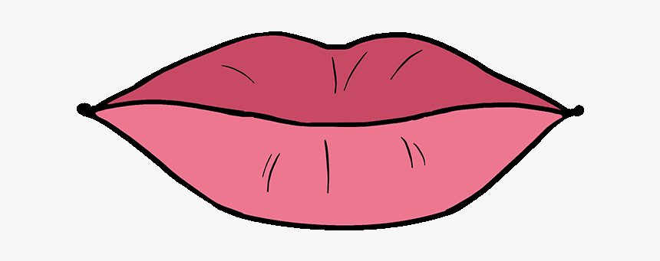
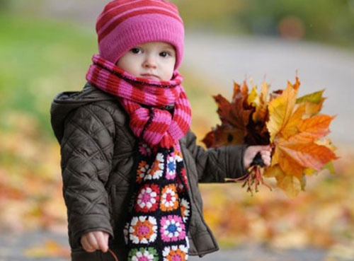
ছবি দেখে নাম বলি
ঠোঁট
ঠান্ডা
ছবিগুলোর নাম কোন বর্ণ দিয়ে শুরু হয়েছে?
ঠেলাগাড়ি

Slide 18
ঠ

Slide 19
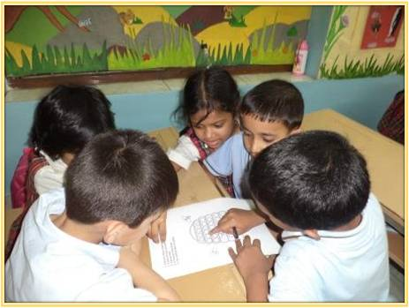
দলগত কাজ
টগর-১
ট দিয়ে দুইটি শব্দ বল।
টগর-২
ঠ দিয়ে দুইটি শব্দ বল।

Slide 20
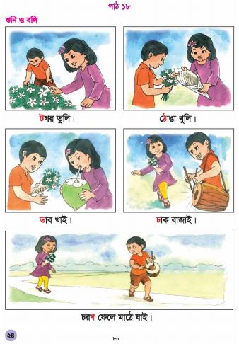
তোমার বাংলা বইয়ের ২৪ নম্বর পৃষ্ঠা খোল।
আমার সাথে পড়।

Slide 21
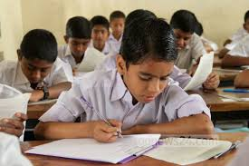
মূল্যায়ণ
ট বর্ণটিতে গোল দাগ দাও
জমা
কাগজ
জলপাই
সজল

Slide 22
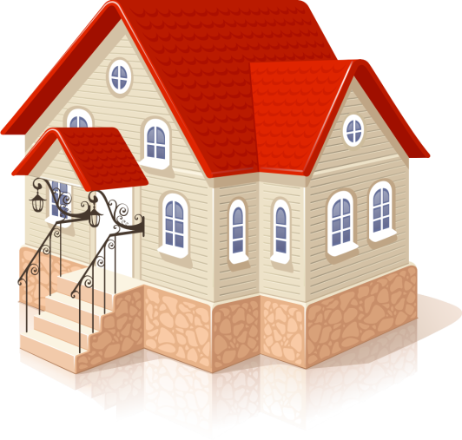
বাড়ির কাজ
ঠ বর্ণটি সুন্দর করে লিখে রং করবে।

Slide 23
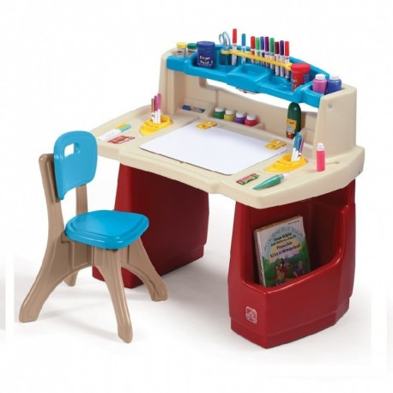
তোমাদের সবাইকে ধন্যবাদ

